Slide 1
개발팀을 위한 레드마인 가이드
알파카털파카

Slide 2

레드마인은 웹 기반의 프로젝트 관리와 버그 추적 기능을 제공하는 도구입니다.
프로젝트 관리에 도움이 되도록 달력과 간트차트를 제공하고 일정관리 기능을 제공하며,
통합된 프로젝트관리 기능과 이슈추적, 여러가지 형상 관리 기능을 제공하지만,
이번 프로젝트에서는 버그(이슈)추적 및 관리기능만 이용하기로 하겠습니다.
감사합니다.

Slide 3
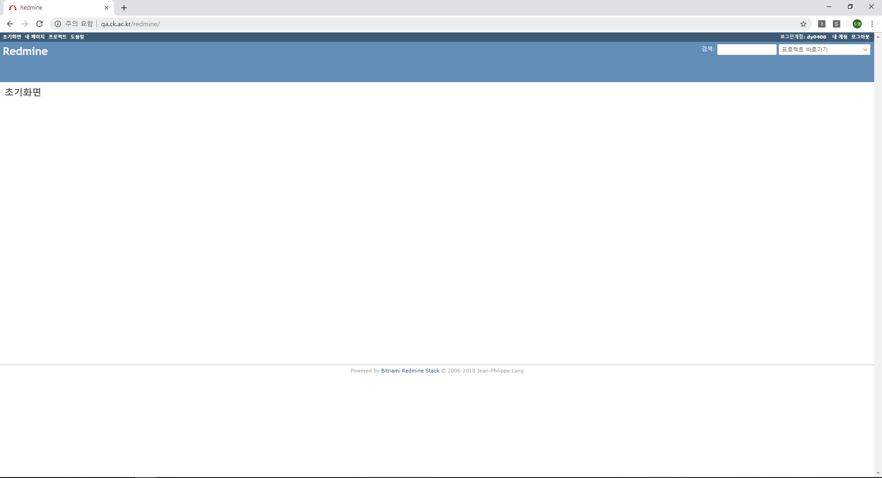
주소를 입력하고 레드마인 사용을 시작합니다.
로그인은 여기!
개발자용 계정을 제공할 예정입니다.
[왼쪽 상단]
할당된 이슈를 확인할 수 있는 ‘내 페이지’와
전체 프로젝트를 확인할 수 있는 ‘프로젝트’ 항목이 있습니다.
초기 화면.
주소 : http://qa.ck.ac.kr/redmine

Slide 4
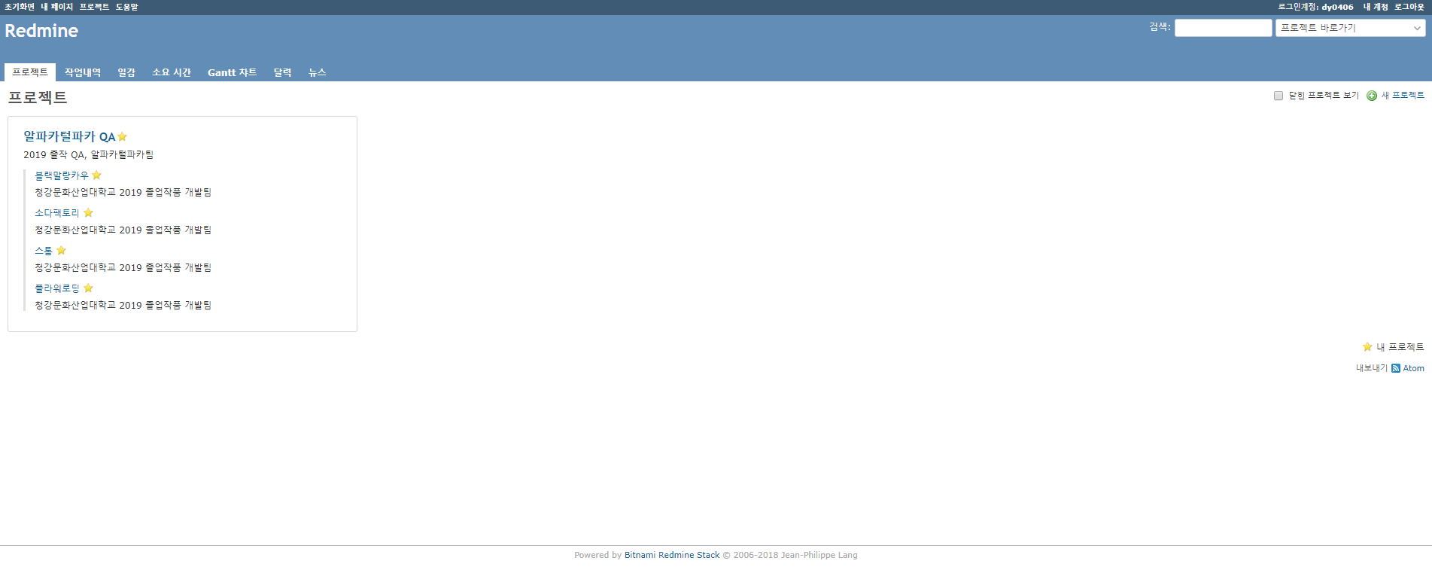
테스터와 개발자의 사용법 차이가 조금 존재합니다.
기본적인 프로세스는 매우 간단합니다.
1. 테스터가 빌드파일을 실행하며 버그, 결함 등의 이슈를 발견하면, 해당
프로젝트에 이슈등록과 함께 개발자에게 일감을 할당합니다.
2. 개발자에게는 일감할당과 함께 이슈가 등록되며
개발자는 할당된 일감(이슈)을 확인하고, 해결한 후, 이슈를 마감합니다.
이것이 버그등록 및 추적, 관리의 가장 기본적인 프로세스입니다.
이런 일련의 과정은 작업내역으로 남습니다.

Slide 5
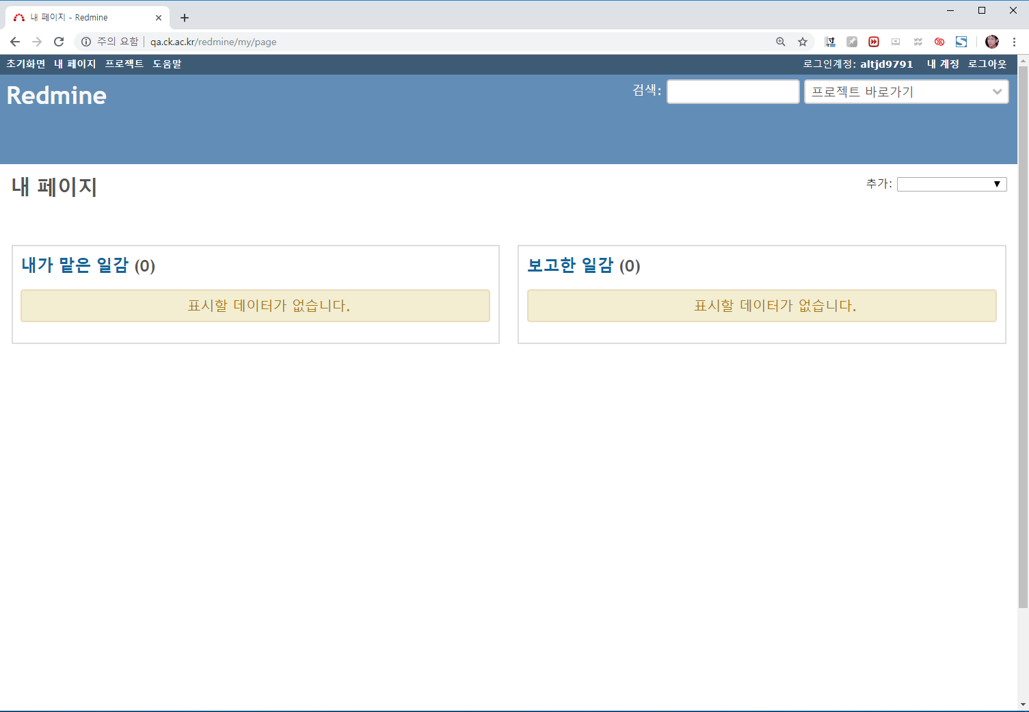
내 페이지
왼쪽 상단의 내 페이지를 선택하면 나오는 화면입니다.
테스터가 버그를 등록하면, 내가 맡은 일감에 등록된 이슈가 보여집니다.

Slide 6
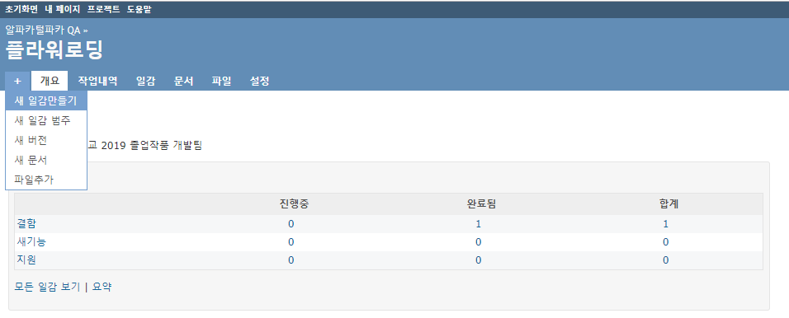
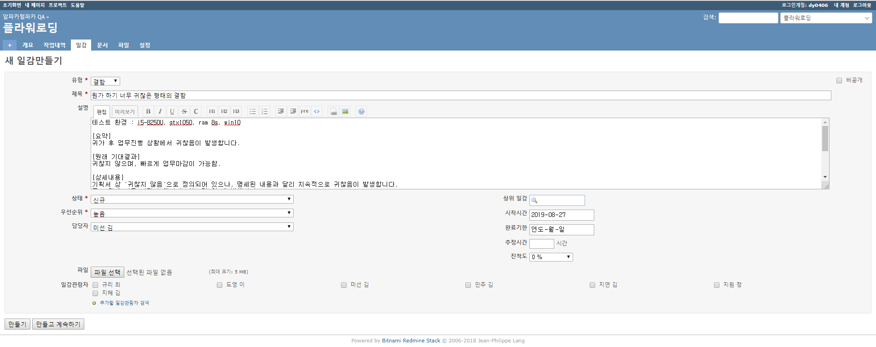
내 페이지
테스터가 버그를 발견하고 새 일감을 등록합니다. *버그등록은 개발자도 가능합니다.
버그상태를 기록하고, 우선순위 설정 후, 담당자를 지정하여 등록합니다.
이 때, 기획서 등의 개발문서에 상세한 내용이 기록되어 있으면 훨씬 더 명확한 버그상황의 리포팅이 가능합니다.

Slide 7
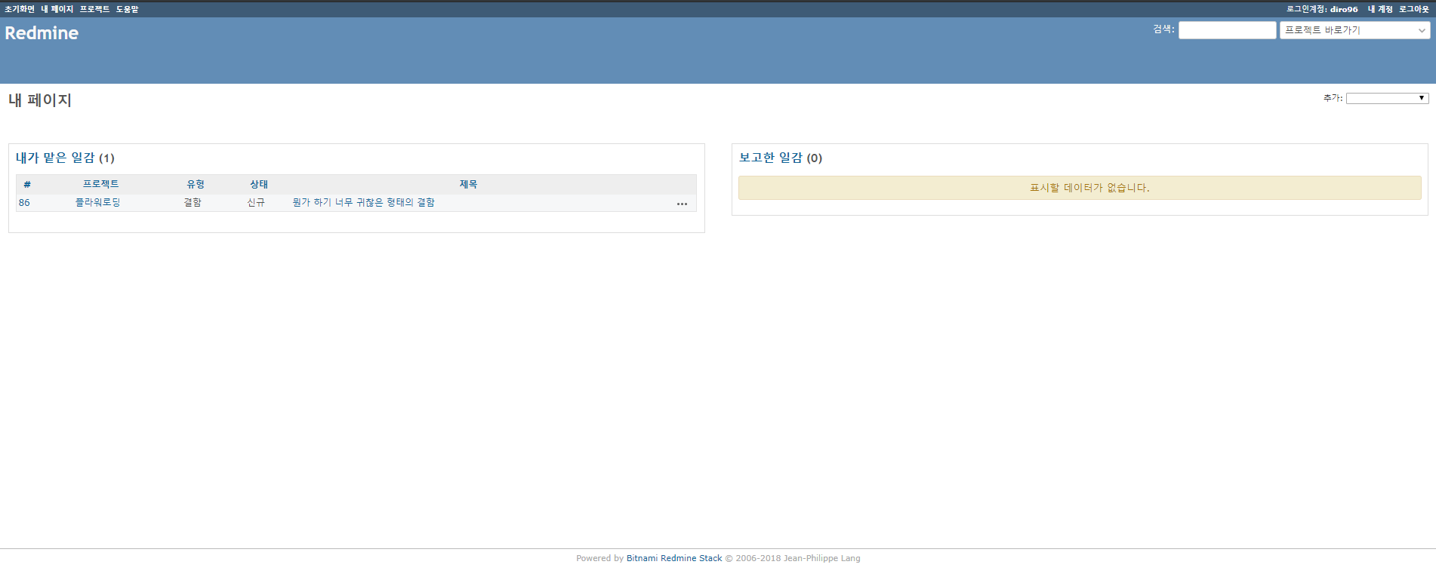
내 페이지
테스터의 버그등록 후 개발자의 ‘내 페이지’ 화면에 일감이 추가된 것을 확인할 수 있습니다.

Slide 8
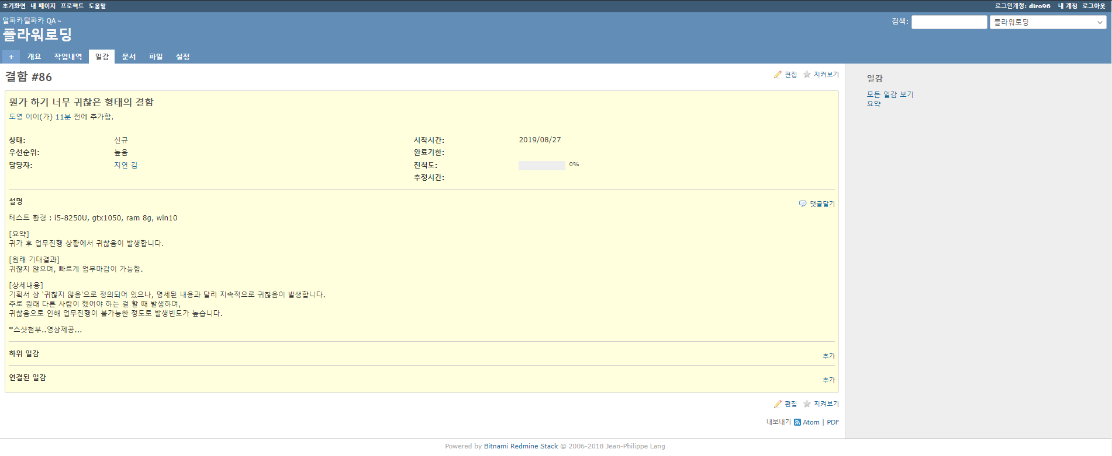
내 페이지
제목을 눌러 들어가면 이러한 화면에서 등록된 이슈의 상세내용을 확인할 수 있습니다.
상태가 ‘신규’로 되어있는 것은 아직 해결되지 않은 버그라는 뜻입니다.
개발자는 내용을 확인한 후 ‘편집’을 눌러 상태를 변경할 수 있습니다.

Slide 9
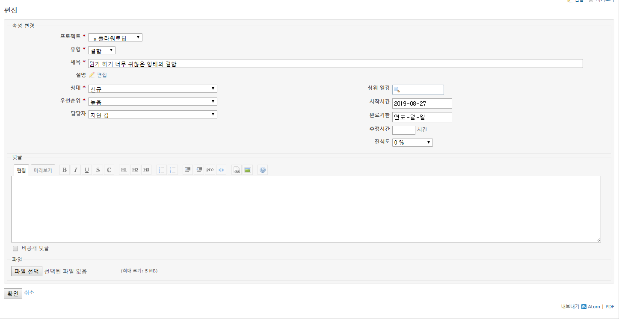
내 페이지
편집 화면입니다. 상태를 ‘진행/해결/의견/완료’ 중 하나로 변경할 수 있으며 담당자를 변경할 수도 있습니다.
하지만 졸업작품프로젝트에서는 담당자를 변경할 일이 없습니다.
*캡처 상 담당자는 가이드 작성을 위한 예시일 뿐이며 개발팀 계정생성이 완료되면 개발팀 담당자에게 권한이 할당될 예정입니다.

Slide 10
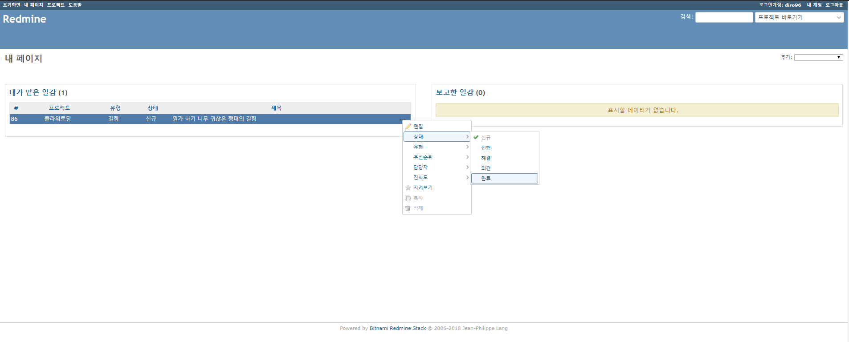
내 페이지
내 페이지 내에서도 편집선택 및 상태변경이 가능합니다. 세부내용을 확인한 후 나중에 상태를 변경할 때 사용할 수 있습니다.

Slide 11
내 페이지
개발자는 등록된 이슈를 확인하고 버그를 해결한 후 상태를 ‘완료’로 변경하시면 됩니다.
그러면 내가 맡은 일감에서 등록된 이슈가 사라집니다.
개발자 입장에서 레드마인을 통해 할 일은 이게 전부입니다.

Slide 12
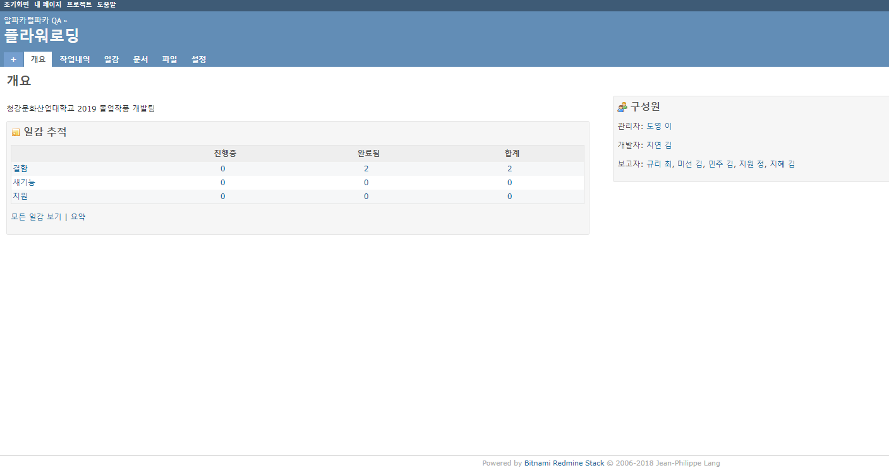
프로젝트 탭의 개발팀 항목에 들어가면 완료된 결함 내역을 확인할 수 있어 개발 히스토리 확인 등에 활용할 수 있습니다.

Slide 13
개발팀을 위한 레드마인 가이드 끝.
감사합니다.

